Slide 1


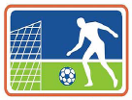
ESCUELA SUPERIOR POLITÉCNICA DEL LITORAL
Guayaquil - Ecuador
Desarrollo de una aplicación para calendarizar el Campeonato Ecuatoriano de Fútbol profesional por medio de una aproximación heurística utilizando Programación Entera.
Jorge Morales Espinoza.
Previo a la obtención del titulo:
Ingeniero en Logística y Transporte
Instituto de Ciencias Matemáticas | www.icm.espol.edu.ec

Slide 2
Desarrollo de una aplicación para calendarizar el Campeonato Ecuatoriano de Fútbol profesional por medio de una aproximación heurística utilizando Programación Entera.
ESCUELA SUPERIOR POLITÉCNICA DEL LITORAL
Guayaquil - Ecuador
Esquema:
  Introducción
  Sistema del Campeonato Ecuatoriano 2011
  Equipos Participantes
  Descripción del Problema
  Entidades que participan en la
  Calendarización de Deportes
  Restricciones del problema
  Modelo Matemático
  Resultados y Comparación
  Conclusiones y Recomendaciones
Instituto de Ciencias Matemáticas | www.icm.espol.edu.ec

Slide 3
Desarrollo de una aplicación para calendarizar el Campeonato Ecuatoriano de Fútbol profesional por medio de una aproximación heurística utilizando Programación Entera.
ESCUELA SUPERIOR POLITÉCNICA DEL LITORAL
Guayaquil - Ecuador
Introducción
Técnicas de Investigación de Operaciones
Problema de Optimización Combinatoria
Scheduling Problem
Procedimiento heurístico con ILP.
El esfuerzo (humano y computacional)
Restricciones de características actuales FEF + variantes.
Oliveri y Della Croce (Liga Italiana de Fútbol 03-04)
Instituto de Ciencias Matemáticas | www.icm.espol.edu.ec

Slide 4
Desarrollo de una aplicación para calendarizar el Campeonato Ecuatoriano de Fútbol profesional por medio de una aproximación heurística utilizando Programación Entera.
ESCUELA SUPERIOR POLITÉCNICA DEL LITORAL
Guayaquil - Ecuador
Sistema del Campeonato Ecuatoriano 2011
12 Equipos , 9 Ciudades, 11 Estadios
Dividido en 3 Etapas:
  2 Etapas – Todos contra todos.
  1 Etapa – 1er y 2do puesto (FINAL)
3 Televisoras
Instituto de Ciencias Matemáticas | www.icm.espol.edu.ec

Slide 5
Desarrollo de una aplicación para calendarizar el Campeonato Ecuatoriano de Fútbol profesional por medio de una aproximación heurística utilizando Programación Entera.
ESCUELA SUPERIOR POLITÉCNICA DEL LITORAL
Guayaquil - Ecuador
EQUIPOS PARTICIPANTES
Equipos | Ciudad
Barcelona | Guayaquil
Emelec | Guayaquil
LDU Q. | Quito
Dep. Quito | Quito
Nacional | Quito
Independiente | Sangolquí
Espoli | Santo Domingo
Dep. Cuenca | Cuenca
LDU L. | Loja
Manta F.C. | Manta
Olmedo | Riobamba
Imbabura S.C. | Ibarra
Instituto de Ciencias Matemáticas | www.icm.espol.edu.ec

Slide 6
Desarrollo de una aplicación para calendarizar el Campeonato Ecuatoriano de Fútbol profesional por medio de una aproximación heurística utilizando Programación Entera.
ESCUELA SUPERIOR POLITÉCNICA DEL LITORAL
Guayaquil - Ecuador
Entidades que participan en
la Calendarización de Deportes
Esquema (Pattern).
Esquemas Complementarios.
Quiebre (Break)
Conjunto de esquemas
(Pattern Set).
Televisoras.
Equipos.
Semanas.
Emparejamiento.
Round Robin.
Instituto de Ciencias Matemáticas | www.icm.espol.edu.ec

Slide 7

Desarrollo de una aplicación para calendarizar el Campeonato Ecuatoriano de Fútbol profesional por medio de una aproximación heurística utilizando Programación Entera.
ESCUELA SUPERIOR POLITÉCNICA DEL LITORAL
Guayaquil - Ecuador
Descripción del Problema
Problema típico:
Equipos
Equipos, Esquemas
?
Esquemas
BSC, ESQUEMA 1
Instituto de Ciencias Matemáticas | www.icm.espol.edu.ec

Slide 8
Desarrollo de una aplicación para calendarizar el Campeonato Ecuatoriano de Fútbol profesional por medio de una aproximación heurística utilizando Programación Entera.
ESCUELA SUPERIOR POLITÉCNICA DEL LITORAL
Guayaquil - Ecuador
Descripción del Problema
Consiste básicamente en:
Equipos
Equipos, TV, Esquemas
TVs
?
Esquemas
BSC, ECUAVISA, ESQUEMA 1
Instituto de Ciencias Matemáticas | www.icm.espol.edu.ec

Slide 9
Desarrollo de una aplicación para calendarizar el Campeonato Ecuatoriano de Fútbol profesional por medio de una aproximación heurística utilizando Programación Entera.
ESCUELA SUPERIOR POLITÉCNICA DEL LITORAL
Guayaquil - Ecuador
Restricciones del problema
1
Equipos Cabezas de Serie
Emelec
LDU
Barcelona
Dep. Quito
Instituto de Ciencias Matemáticas | www.icm.espol.edu.ec

Slide 10
Desarrollo de una aplicación para calendarizar el Campeonato Ecuatoriano de Fútbol profesional por medio de una aproximación heurística utilizando Programación Entera.
ESCUELA SUPERIOR POLITÉCNICA DEL LITORAL
Guayaquil - Ecuador
Restricciones del problema
2
Dos partidos consecutivos de local(visitante).
Equipos de la misma ciudad
Barcelona / Emelec
LDU Q./ Dep. Quito / Nacional
3
4
Instituto de Ciencias Matemáticas | www.icm.espol.edu.ec

Slide 11
Desarrollo de una aplicación para calendarizar el Campeonato Ecuatoriano de Fútbol profesional por medio de una aproximación heurística utilizando Programación Entera.
ESCUELA SUPERIOR POLITÉCNICA DEL LITORAL
Guayaquil - Ecuador
Restricciones del problema
5
Eventos festivos.
6
Derechos de Transmisión .
TV 1 | TV 2 | TV 3
Emelec / Nacional D. Cuenca / Olmedo | LDU Q. / D. Quito. LDU L. / Manta Espoli / Imbabura | Barcelona Independiente
7
Balance de asignación de equipos a TV.
Instituto de Ciencias Matemáticas | www.icm.espol.edu.ec

Slide 12
Desarrollo de una aplicación para calendarizar el Campeonato Ecuatoriano de Fútbol profesional por medio de una aproximación heurística utilizando Programación Entera.
ESCUELA SUPERIOR POLITÉCNICA DEL LITORAL
Guayaquil - Ecuador
Modelo Matemático
Tres fases:
  Búsqueda de conjuntos de esquemas factibles
  Búsqueda de calendarios factibles
  Emparejamiento de equipos a esquemas
Instituto de Ciencias Matemáticas | www.icm.espol.edu.ec

Slide 13
Desarrollo de una aplicación para calendarizar el Campeonato Ecuatoriano de Fútbol profesional por medio de una aproximación heurística utilizando Programación Entera.
ESCUELA SUPERIOR POLITÉCNICA DEL LITORAL
Guayaquil - Ecuador
Modelo Matemático
  Búsqueda de conjuntos de esquemas factibles
Instituto de Ciencias Matemáticas | www.icm.espol.edu.ec

Slide 14
Desarrollo de una aplicación para calendarizar el Campeonato Ecuatoriano de Fútbol profesional por medio de una aproximación heurística utilizando Programación Entera.
ESCUELA SUPERIOR POLITÉCNICA DEL LITORAL
Guayaquil - Ecuador
Modelo Matemático
  Búsqueda de conjuntos de esquemas factibles
Instituto de Ciencias Matemáticas | www.icm.espol.edu.ec

Slide 15
Desarrollo de una aplicación para calendarizar el Campeonato Ecuatoriano de Fútbol profesional por medio de una aproximación heurística utilizando Programación Entera.
ESCUELA SUPERIOR POLITÉCNICA DEL LITORAL
Guayaquil - Ecuador
Modelo Matemático
  Búsqueda de conjuntos de esquemas factibles
Instituto de Ciencias Matemáticas | www.icm.espol.edu.ec

Slide 16
Desarrollo de una aplicación para calendarizar el Campeonato Ecuatoriano de Fútbol profesional por medio de una aproximación heurística utilizando Programación Entera.
ESCUELA SUPERIOR POLITÉCNICA DEL LITORAL
Guayaquil - Ecuador
Modelo Matemático
  Búsqueda de conjuntos de esquemas factibles
Instituto de Ciencias Matemáticas | www.icm.espol.edu.ec

Slide 17
Desarrollo de una aplicación para calendarizar el Campeonato Ecuatoriano de Fútbol profesional por medio de una aproximación heurística utilizando Programación Entera.
ESCUELA SUPERIOR POLITÉCNICA DEL LITORAL
Guayaquil - Ecuador
Modelo Matemático
  Búsqueda de calendarios factibles
Instituto de Ciencias Matemáticas | www.icm.espol.edu.ec

Slide 18
Desarrollo de una aplicación para calendarizar el Campeonato Ecuatoriano de Fútbol profesional por medio de una aproximación heurística utilizando Programación Entera.
ESCUELA SUPERIOR POLITÉCNICA DEL LITORAL
Guayaquil - Ecuador
Modelo Matemático
  Búsqueda de calendarios factibles
Instituto de Ciencias Matemáticas | www.icm.espol.edu.ec

Slide 19
Desarrollo de una aplicación para calendarizar el Campeonato Ecuatoriano de Fútbol profesional por medio de una aproximación heurística utilizando Programación Entera.
ESCUELA SUPERIOR POLITÉCNICA DEL LITORAL
Guayaquil - Ecuador
Modelo Matemático
  Búsqueda de calendarios factibles
Instituto de Ciencias Matemáticas | www.icm.espol.edu.ec

Slide 20
Desarrollo de una aplicación para calendarizar el Campeonato Ecuatoriano de Fútbol profesional por medio de una aproximación heurística utilizando Programación Entera.
ESCUELA SUPERIOR POLITÉCNICA DEL LITORAL
Guayaquil - Ecuador
Modelo Matemático
  Emparejamiento de equipos a esquemas
Instituto de Ciencias Matemáticas | www.icm.espol.edu.ec

Slide 21
Desarrollo de una aplicación para calendarizar el Campeonato Ecuatoriano de Fútbol profesional por medio de una aproximación heurística utilizando Programación Entera.
ESCUELA SUPERIOR POLITÉCNICA DEL LITORAL
Guayaquil - Ecuador
Modelo Matemático
  Emparejamiento de equipos a esquemas
Instituto de Ciencias Matemáticas | www.icm.espol.edu.ec

Slide 22
Desarrollo de una aplicación para calendarizar el Campeonato Ecuatoriano de Fútbol profesional por medio de una aproximación heurística utilizando Programación Entera.
ESCUELA SUPERIOR POLITÉCNICA DEL LITORAL
Guayaquil - Ecuador
Modelo Matemático
  Emparejamiento de equipos a esquemas
Instituto de Ciencias Matemáticas | www.icm.espol.edu.ec

Slide 23
Desarrollo de una aplicación para calendarizar el Campeonato Ecuatoriano de Fútbol profesional por medio de una aproximación heurística utilizando Programación Entera.
ESCUELA SUPERIOR POLITÉCNICA DEL LITORAL
Guayaquil - Ecuador
Modelo Matemático
  Emparejamiento de equipos a esquemas
Instituto de Ciencias Matemáticas | www.icm.espol.edu.ec

Slide 24
Desarrollo de una aplicación para calendarizar el Campeonato Ecuatoriano de Fútbol profesional por medio de una aproximación heurística utilizando Programación Entera.
ESCUELA SUPERIOR POLITÉCNICA DEL LITORAL
Guayaquil - Ecuador
Resultados y Comparación
Instituto de Ciencias Matemáticas | www.icm.espol.edu.ec

Slide 25
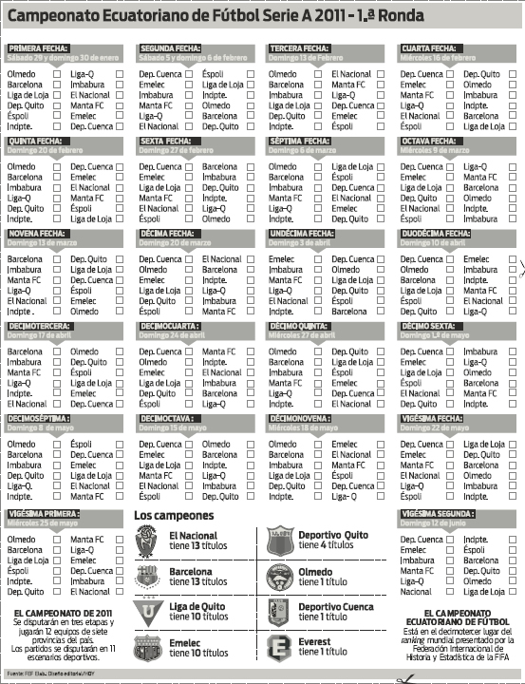
Desarrollo de una aplicación para calendarizar el Campeonato Ecuatoriano de Fútbol profesional por medio de una aproximación heurística utilizando Programación Entera.
ESCUELA SUPERIOR POLITÉCNICA DEL LITORAL
Guayaquil - Ecuador
Calendario Original 2011
Instituto de Ciencias Matemáticas | www.icm.espol.edu.ec

Slide 26
Desarrollo de una aplicación para calendarizar el Campeonato Ecuatoriano de Fútbol profesional por medio de una aproximación heurística utilizando Programación Entera.
ESCUELA SUPERIOR POLITÉCNICA DEL LITORAL
Guayaquil - Ecuador
Calendario Original 2011
Instituto de Ciencias Matemáticas | www.icm.espol.edu.ec

Slide 27
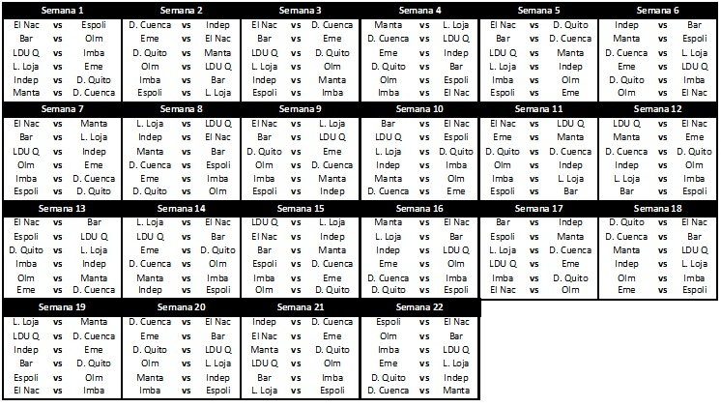
Desarrollo de una aplicación para calendarizar el Campeonato Ecuatoriano de Fútbol profesional por medio de una aproximación heurística utilizando Programación Entera.
ESCUELA SUPERIOR POLITÉCNICA DEL LITORAL
Guayaquil - Ecuador
Calendario Propuesto 2011
Instituto de Ciencias Matemáticas | www.icm.espol.edu.ec

Slide 28
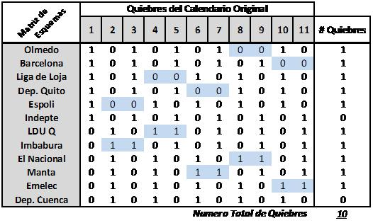
Desarrollo de una aplicación para calendarizar el Campeonato Ecuatoriano de Fútbol profesional por medio de una aproximación heurística utilizando Programación Entera.
ESCUELA SUPERIOR POLITÉCNICA DEL LITORAL
Guayaquil - Ecuador
Número de Quiebres Calendario Original
Instituto de Ciencias Matemáticas | www.icm.espol.edu.ec

Slide 29
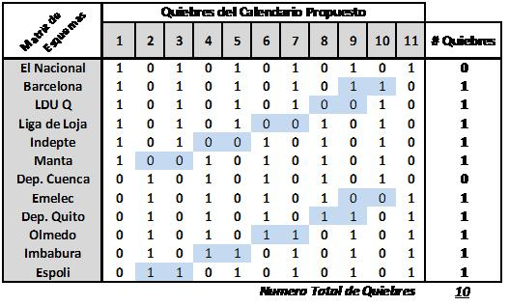
Desarrollo de una aplicación para calendarizar el Campeonato Ecuatoriano de Fútbol profesional por medio de una aproximación heurística utilizando Programación Entera.
ESCUELA SUPERIOR POLITÉCNICA DEL LITORAL
Guayaquil - Ecuador
Número de Quiebres Calendario Propuesto
Instituto de Ciencias Matemáticas | www.icm.espol.edu.ec

Slide 30
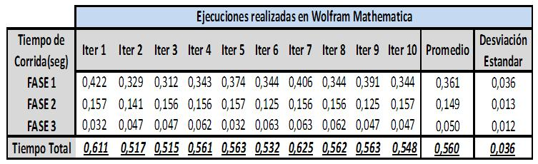
Desarrollo de una aplicación para calendarizar el Campeonato Ecuatoriano de Fútbol profesional por medio de una aproximación heurística utilizando Programación Entera.
ESCUELA SUPERIOR POLITÉCNICA DEL LITORAL
Guayaquil - Ecuador
Tiempo Promedio de Ejecución
Instituto de Ciencias Matemáticas | www.icm.espol.edu.ec

Slide 31
Desarrollo de una aplicación para calendarizar el Campeonato Ecuatoriano de Fútbol profesional por medio de una aproximación heurística utilizando Programación Entera.
ESCUELA SUPERIOR POLITÉCNICA DEL LITORAL
Guayaquil - Ecuador
Conclusiones y Recomendaciones
Instituto de Ciencias Matemáticas | www.icm.espol.edu.ec

Slide 32
Desarrollo de una aplicación para calendarizar el Campeonato Ecuatoriano de Fútbol profesional por medio de una aproximación heurística utilizando Programación Entera.
ESCUELA SUPERIOR POLITÉCNICA DEL LITORAL
Guayaquil - Ecuador
Conclusiones
Calendarios alternativos.
Recursos de las empresas de TV, permite planificar sus
actividades.
Generará un impacto positivo a nivel económico.
Ahorro para las TVs, en la logística.
Instituto de Ciencias Matemáticas | www.icm.espol.edu.ec

Slide 33
Desarrollo de una aplicación para calendarizar el Campeonato Ecuatoriano de Fútbol profesional por medio de una aproximación heurística utilizando Programación Entera.
ESCUELA SUPERIOR POLITÉCNICA DEL LITORAL
Guayaquil - Ecuador
Recomendaciones
Implementar esta metodología, en torneos pequeños.
Evaluar el impacto que genera en base a los recursos
de las empresas de TV.
Elaborar un conjunto características propias del torneo.
Instituto de Ciencias Matemáticas | www.icm.espol.edu.ec

Slide 34

Muchas Gracias

